Slide 1

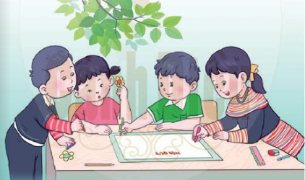
BÀI GIẢNG ĐIỆN TỬ CHƯƠNG TRÌNH MỚI 2020
ĐẠO ĐỨC 1
(Cánh diều)

Slide 2


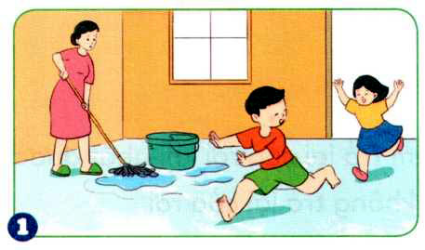
Chủ đề
PHÒNG TRÁNH TAI NẠN, THƯƠNG TÍCH
BÀI 12
Phòng tránh bị ngã

Slide 3

Chia sẻ cùng bạn:
Em đã từng bị ngã chưa?
Em đã bị ngã ở đâu?
Em cảm thấy như thế nào khi bị ngã?

Slide 4

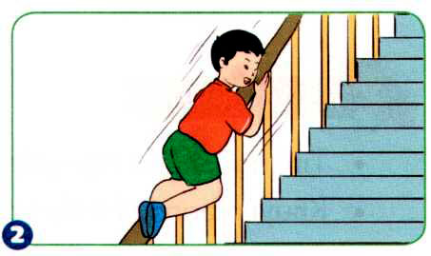
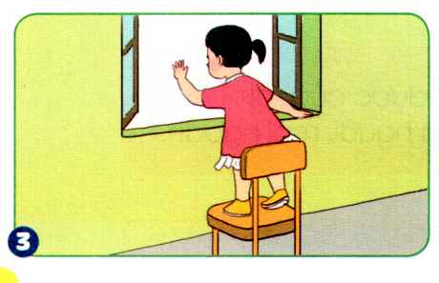
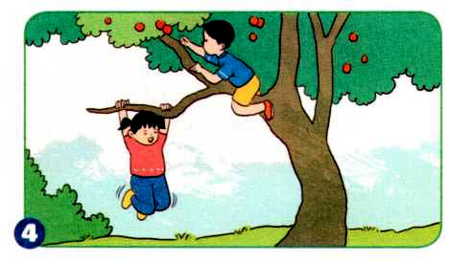
a. Đoán xem việc làm của bạn trong mỗi tranh dưới đây có thể dẫn đến điều gì?

Slide 5

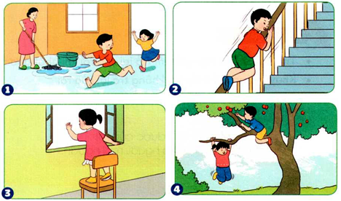
140
160
30
0
130
20
50
60
40
80
170
150
10
70
90
180
100
110
120
9
1
2
3
4
5
6
7
8
THẢO LUẬN NHÓM
-Bạn trong tranh đang làm gì?
- Việc làm đó có thể dẫn đến hậu quả như thế nào?
Yêu cầu
- Làm việc theo nhóm
- Một nhóm lên trình bày kết quả, các nhóm khác nhận xét, bổ sung.

Slide 6
TRANH 1
Hai bạn nhỏ chạy đuổi nhau trong khi sàn nhà ướt và trơn. Việc làm đó có thể khiến hai bạn bị ngã.

Slide 7
TRANH 2
Bạn nhỏ nghịch ngồi trượt từ trên thành cầu thang xuống. Việc làm đó có thể khiến bạn bị ngã.

Slide 8
TRANH 3
Bạn nhỏ nhoài người ra ngoài cửa sổ không có lưới bảo vệ. Việc làm đó có thể khiến bạn bị ngã từ trên tầng cao xuống đất, nguy hiểm đến tính mạng.

Slide 9
TRANH 4
Bạn nhỏ nghịch đu cành cây. Việc làm đó có thể khiến cành cây bị gẫy và làm bạn rơi xuống đất gây thương tích.

Slide 10
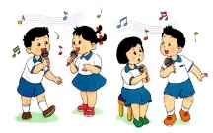

KẾT LUẬN
Trong thực tế, có nhiều hành động, việc làm có thể làm chúng ta bị ngã. Do đó chúng ta cần cẩn thận khi chơi hay khi làm một việc gì đó.

Slide 11
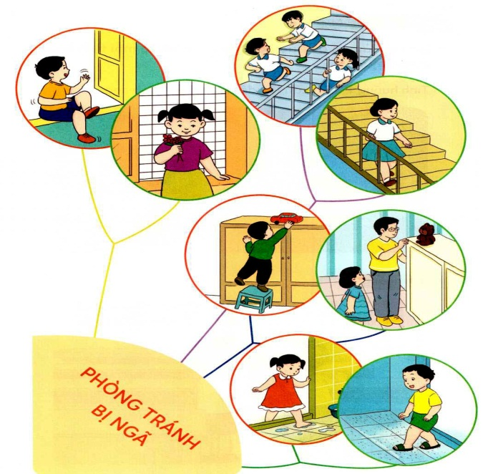
30
0
20
50
60
40
80
10
70
90
100
110
120
9
1
2
3
4
5
6
7
8
THẢO LUẬN NHÓM
Nêu cách phòng tránh khi bị ngã.
Yêu cầu
Làm việc theo nhóm
Các nhóm trò chuyện bày tỏ suy nghĩ với nhau.

Slide 12
KẾT LUẬN
Đề phòng tránh bị ngã, em cần:
Không nhoài người, thò đầu ra cửa sổ, không ngồi lên thành lan can không có lưới bảo vệ.
Cẩn thận khi lên xuống cầu thang, không chạy nhảy, xô đẩy nhau.
Không leo trèo, đu cành cây, ke ghế trèo lên cao để lấy đồ.
Không đi chân đất, chạy nhảy, nô đùa trên nền trơn ướt, phủ rêu.
Không đùa nghịch nhảy qua miệng cống, rãnh nước, hố sâu…

Slide 13


Slide 14

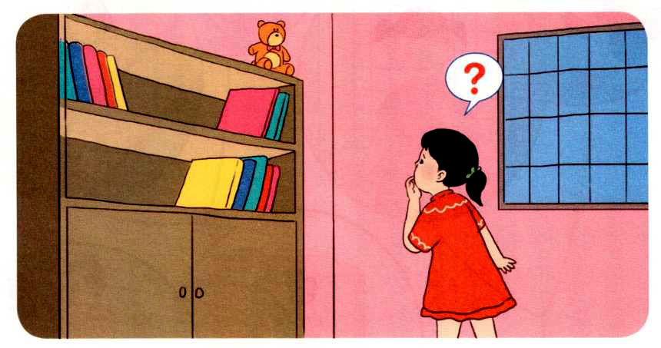
Hoạt động 1
a. Em nên làm gì để bảo đảm an toàn trong mỗi tình huống dưới dây.
Tình huống 1:
Lan cần lấy đồ trên kệ sách cao. Theo em nên làm thế nào? Vì sao?

Slide 15
Xử lí tình huống 1:
Lan nên nhờ người lớn trong nhà lấy giúp. Không nên trèo cao để tránh bị ngã.

Slide 16
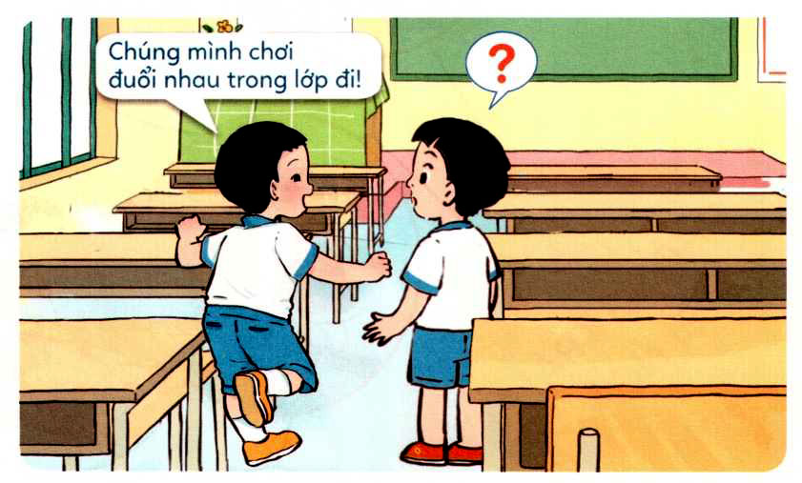
Tình huống 2:
Giờ ra chơi Bình rủ Lê chơi đuổi nhau trong lớp. Theo em, Lê nên ứng xử như thế nào? Vì sao?

Slide 17
Xử lí tình huống 2:
Lê nên từ chối và khuyên Bình không nên chơi đuổi nhau ở trong lớp vì dễ vướng vào bàn ghế và bị ngã

Slide 18

Tình huống 3:
Hùng rủ Chí treo lên cây để hái quả ăn. Theo em Chí nên ứng xử như thế nào? Vì sao?

Slide 19
Xử lí tình huống 3:
Chí nên từ chối và khuyên Hùng không nên trèo lên cây cao để khỏi bị ngã

Slide 20

Hoạt động 2
b. Cùng bạn thực hành chườm đá vào vết thương kín, bị sưng tấy do ngã.

Slide 21
* Cùng bạn chỉ ra những nơi dễ bị ngã trong lớp, trong trường, để tránh bị ngã.
* Nhắc cha mẹ làm lưới bảo vệ ở những nơi cần như: Lan can, của sổ.
* Thực hiện:
- Không chạy, xô đẩy nhau trên cầu thang, sàn trơn, ướt.
- Không ngồi trên thành lan can, của sổ không có lưới bảo vệ.
- Không đi chân đất vào phòng tăm trơn ướt.
- Không trèo cao, đu cành cây.

Slide 22


Em nên thực hiện những cách cần thiết, để bảo vệ bản thân, tránh bị ngã

Slide 23


